Slide 1
第十二章 多元函数的微分学
第一节 偏导数与全微分(一)
一、偏导数
二、方向导数
三、全微分
四、梯 度
重点：用定义求偏导、微分等与偏导计算
难点：可微、可导、方向导数与连续的关系

Slide 2
一、偏导数
1. 定义

Slide 4
偏导数的概念可以推广到三元函数
如 在 处

Slide 7
例1
证
原结论成立．

Slide 8
例2
证

Slide 9
2. 有关偏导数的几点说明
(1)
(2)
求分界点、不连续点处的偏导数要用定义求；
解

Slide 10
(3) 偏导数存在与连续的关系
一元函数中在某点可导 连续，
多元函数中在某点偏导数存在 连续，
？
但函数在该点处并不连续.
偏导数存在 连续.

Slide 11
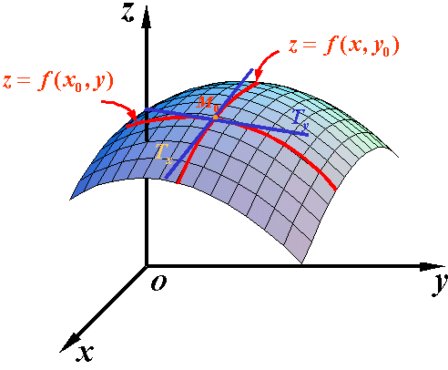
3. 几何意义
如图

Slide 12
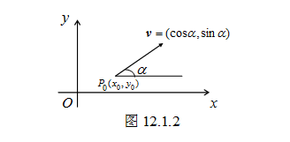
二、方向导数

Slide 14
注记 此题是方向导数都存在但偏导数不存在的例子。

Slide 16
三、全微分

Slide 21
3. 可微的充分条件

Slide 23
例 5

Slide 24
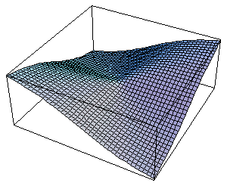
证
令
则
同理

Slide 25
不存在.

Slide 27
4. 可微与方向导数的关系

Slide 29
多元函数微分学基本概念间的关系
函数连续
函数可导
函数可微
偏导数连续
方向导数存在

Slide 30
四、梯度
注记：grad 是 英文 gradient 的缩写
1.定义
2.与方向导数的关系

Slide 31
3. 运算性质
4. n 元函数的梯度

Slide 33
图12.1.3

Slide 34
小结
1、定义
2、关系
3、计算

Slide 35
重要反例

Slide 36
思考题

Slide 37
思考题解答
不能.
例如,

Slide 38
作 业
P151: 3, 4, 5(3), 6(双), 9, 12-15 .

Slide 39
第一节 偏导数与全微分(二)
一、高阶偏导数
二、高阶微分
三、向量值函数的导数
重点：用定义求偏导、微分等与偏导计算
难点：可微、可导、方向导数与连续的关系

Slide 40
一、高阶偏导数

Slide 41
纯偏导
混合偏导
混合偏导
纯偏导

Slide 42
观察：本例中两个混合偏导数是相等的。

Slide 43
例12.1.11

Slide 44
观察：本例中两个混合偏导数不相等。
问题：混合偏导数需要满足什么条件才相等？

Slide 45
注意: 上述条件只是充分的.(?)

Slide 48
例
解

Slide 50
二、高阶微分
1.定义

Slide 52
2.表示

Slide 55
三、向量值函数的导数

Slide 56
Jacobi C.G.J., 雅可比, 德国, 1804-1851

Slide 64
多元函数微分学基本概念间的关系
函数连续
函数可导
函数可微
偏导数连续
方向导数存在

Slide 65
重要反例

Slide 66
作 业
P153: 16(1,3,4,6), 17(2,4), 18, 20, 21(2), 22 .

